Slide 1
第三章 选择结构程序设计
内容提要：
1、关系表达式与逻辑表达式
2、选择结构控制语句
（if语句、switch语句）

Slide 2
逻辑量：当一个量（可以是基本类型的常量或变量）用作判断时，C编译系统认为：
非0-----真、0-----假
逻辑表达式：用逻辑运算符将关系表达式或逻辑量连接起来的有意义的式子。
逻辑表达式的值：真（1）、假（0）
如：若a = 4 则
!a
a&&-5
4||0
0
1
1

Slide 3
4.1 条件判断---关系表达式
关系运算：是对两个量进行“比较运算”
关系运算符：<、<=、 >、>=、==、!=
优先级别
算术运算符、关系运算符、赋值运算符
高 低
高
低
注意：”=”与”==”不同

Slide 4
关系表达式：用关系运算符将两个表达式（算术、字符表达式）连接起来的有意义的式子。
如：x!=0 ‘a’==‘A’ a*a+b*b<Y*Y
注意：数值量比较---数字的大小
字符量比较---ASCII的大小
关系表达式的值：真（1） 假（0）
问：a=1,b=-5,c=‘a’时下面表达式的值 ‘a’ = 97
c>a+b a== b<c a=b<c
1
0
1

Slide 5
4.1 条件判断---逻辑表达式
逻辑运算符：&&（与）、||（或）、!（非）
优先级别：! && ||
高 低
例：
a>b&&b>c
(a>b)&&(b>c)
a!=b&&c!=0 (a!=b)&&(c!=0)
!a||a>b (!a)||(a>b)
!（非）
算术运算符
关系运算符
&&
||
赋值运算符
高
低
((5>3)&&2)||((!8)<(4-2))

Slide 6
例2：判断某年year是否闰年？
（闰年：能被4整除，但不能被100整除；或能被400整除）
year%4==0&&year%100!==0||year%400==0

Slide 7
4.2 if语句
一、if语句的三种形式
1）条件执行 if(e) A -----A可为简单或复合语句
如：if(a>0) printf(“a is positive.\n”);
if(x>y)
{ t=y;
y=x;
x=t;
}
（后面需要用到）

Slide 8
2）分支选择 if(e) A else B
当e为真值（非0）时执行A，否则执行B或后续语句。
if(a>0)
printf(“A is positive.\n”);
else
printf(“A is not positive.\n”);
A或B都可以是单一语句，也可以是复合语句；
else部分不能独立存在，即else前一定有一个“；”，它必定是if语句的一部分。

Slide 9
注意：在C语言中，表达式e的值为非0时，系统均按“真值”处理。
如： if(‘a’)
printf(“O.K.”);
x=-5;
if(x)
printf(“O.K.”);
y=0;
if(y==0)
printf(“O.K.”);
y=0;
if(y)
printf(“O.K.”);

Slide 10
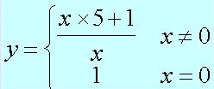
读程序，写出它所完成的功能。
#include <stdio.h>
void main()
{ float x,y;
printf(“Enter x:”);
scanf(“%f”,&x);
if(x==0) y=1;
else y=(x*5+1)/x;
printf(“\nx=%4.1f\ty=%4.1f\n”,x,y);
}
y=1;
if(x!=0) y=(x*5+1)/x;
问：若将y=1与if语句调换位置，程序结果会相同吗？

Slide 11
%m.n的意思：
m表示对应的输出项在输出设备上所占的字符数。n表示精度，即小数点后保留几位（不会自动进行四舍五入运算），比如输出1.1234按%4.1f输出的结果就是_1.1。输出结果为两个一和一个小数点占三位。m=4表示要占四位，不够的在前面加一个空格。

Slide 12
例：任给a,b,c三个数，按从大到小的顺序输出。
分析：
1）对于任意两个数a,b:
若a>b，则输出a,b;否则输出b,a。
2）对于三个数，有6种可能：
a>b>c a>c>b b>a>c b>c>a
c>a>b c>b>a
3）使用判断---交换法
若a<b，则交换a和b
若a<c，则交换a和c，结果a最大
若b<c，则交换b和c，结果a>b>c

Slide 13
a
b
c
5
6
7
a
b
c
若a<b，则交换a和b
6
5
7
若a<c，则交换a和c，结果a最大
a
b
c
7
5
6
若b<c，则交换b和c，结果a>b>c
a
b
c
7
6
5

Slide 14
#include <stdio.h>
void main()
{ int a,b,c,t;
printf(“input a,b,c:”);
scanf(“%d,%d,%d”,&a,&b,&c);
if(a<b) { t=a; a=b; b=t;}
if(a<c) { t=a; a=c; c=t;}
if(b<c) { t=b; b=c; c=t;}
printf(“%d,%d,%d”,a,b,c);
}

Slide 15
3）else if形式
if(P1) S1
else if(P2) S2
…..
else if(Pn-1) Sn-1
else Sn
系统从上到下的逐个判断条件P，一旦发现某条件Pi满足时，则执行与它有关的语句Si，并跳过其他剩余的阶梯。若所有条件均不满足，执行最后一个else语句或后续语句。
真
假
P1
真
假
P2
……
真
假
Pn-1
S1
S2
Sn-1
Sn
……
下一语句
注意：else与最近的if相匹配。

Slide 16
【例】根据成绩打印出等级。
(0-59:Ｅ 60-69:Ｄ 70-79:C 80-89:B 90-100:A)
算法分析：设成绩为score，假设取值在0-100之间，没有错误的输入。
60>score≥0 E
70>score≥60 D
80>score≥70 C
90>score≥80 B
100≥score≥90 A

Slide 17
#include "stdio.h"
void main( )
{ int score;
printf("score= " );
scanf( "%d" , &score );
if (score>=0 && score<60 )
printf("grade is E" );
if (score >=60 && score<70 )
printf( "grade is D");
if (score >=70 && score<80 )
printf( "grade is C");
if (score>=80 && score<90 )
printf( "grade is B" );
if (score>=90)
printf( "grade is A" );
}

Slide 18
#include "stdio.h"
void main( )
{ int score;
printf("score=" );
scanf( "%d" , &score );
if ( score>=0 && score<60 )
printf("grade is E" );
else if ( score<=69 )
printf( "grade is D");
else if ( score<=79 )
printf( "grade is C");
else if ( score<=89 )
printf( "grade is B" );
else
printf( "grade is A" );
}

Slide 19
二、if语句的嵌套
比较：if(x)
if(y) printf(“1”);
else printf(“2”);
if(x)
if(y) printf(“1”);
else printf(“2”);
if(x)
{ if(y) printf(“1”);}
else printf(“2”);

Slide 20
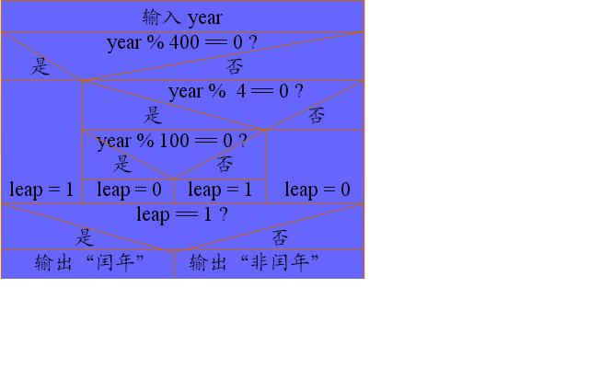
例：判断某年是否闰年。
闰年：年份year能被4整除，但不能被100整除；或能被400整除

Slide 21
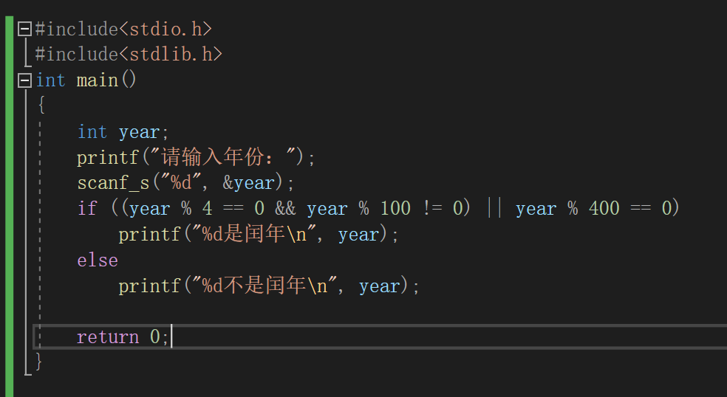

Slide 22
三、条件运算符与条件表达式
1.条件运算符：？和： /*唯一的三目运算符*/
2.条件表达式：e1?e2:e3
如：a>b?a:b x==0?1:sin(x)
3.执行过程：
1）计算e1
2）e1值为非0（真）----if（e1），计算并返回e2的值否则（else）计算并返回e3的值

Slide 23
例：读程序，写出程序完成的功能。
#include <stdio.h>
void main()
{ int a,b,max;
printf(“input data to a and b:”);
scanf(“%d,%d”,&a,&b);
max=a>b?a:b;
printf(“The max is %d\n”,max);
}
找出a、b两个数中的大数。

Slide 24
例：任意输入一个字符，若是大写字母，将其转换成小写字母；如果不是，不转换。
分析：判断一个字符ch是否为大写字母的方法
ch>=‘A’&&ch<=‘Z’
ch>=65&&ch<=90
大写字母转换为小写字母的方法： ch+32
由前面的例子可以看出，对于二分支、并对同一变量赋值时用条件表达式最方便。
ch=(ch>=‘A’&&ch<=‘Z’)?(ch+32):ch;

Slide 25
4.3 开关语句
开关语句又称为多分支选择语句，它比用嵌套的if语句实现多分支问题，程序结构清晰、易读。
一、格式
switch(e)
{ case c1: 语句1
case c2: 语句2
……
case cn: 语句n
[default: 语句n+1]
}
其中：
表达式e可以是整型、字符型
常量表达式ci必须与表达式e类型一致（整型与字符型通用）

Slide 26
二、执行过程
1.计算表达式e的值
2.若与常量表达式ci值一致，则从语句i开始执行；
直到遇到break语句或switch语句的“}”。
3.若与任何常量表达式值均不一致时，则执行default(不履行)语句或执行后续语句。
注意：
常量表达式ci仅起语句标号作用，不作求值判断；

Slide 27
如：
switch(x)
{ case 1: printf(“statement 1”);break;
case 2: printf(“statement 2”);break;
default: printf(“default”);
}
如果case1、case2中没有break；结果是什么？

Slide 28
switch(1)
{ case 1: printf(“statement 1”);
case 2: printf(“statement 2”);break;
default: printf(“default”);
}
switch(3)
{ case 1: printf(“statement 1”);
default: printf(“default”);
case 2: printf(“statement 2”);break;
}

Slide 29
例：用switch语句评价学生的成绩 score>=90 优秀 score>=80 良好 score>=70 中 score>=60 及格 score<60 不及格
#include <stdio.h>
void main()
{ int score;
printf(“input a score:”);
scanf(“%d”,&score);
switch(score/10)
{ case 10:
case 9: printf(“优秀\n”);break;
case 8: printf(“良好\n”);break;
case 7: printf(“中\n”);break;
case 6: printf(“及格\n”);break;
default: printf(“不及格\n”); }
}

